Slide 2
這福音是什麼?
羅馬書1:1-17
教會主題 ( 2024 ) : 主內合一, 同心同行
二月份分題：宣教
程國儀牧師
@三谷華人聖經教會
20240218

Slide 3

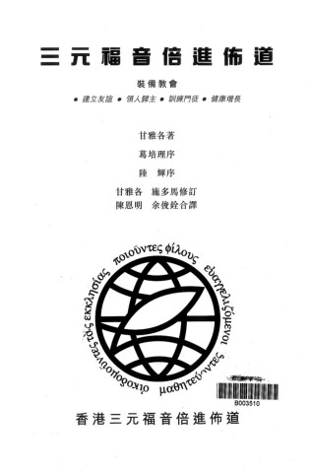
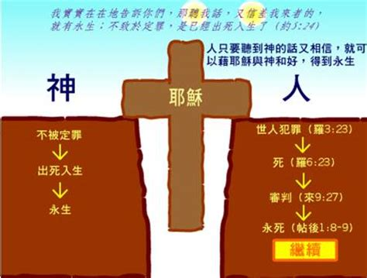


Slide 4
^{羅馬書1:1}我是保羅，基督耶穌的奴僕，蒙召成為使徒，奉命傳揚神的福音。²這福音是神藉著眾先知在聖經裡預先應許的，³傳的是他兒子——我們的主耶穌基督：按肉身，他成為大衛的後裔；⁴藉著聖潔的靈，他因為從死人中復活，被立為以大能出現的神的兒子。
¹⁶我不以福音為恥，因為這福音是神的大能，為要拯救每一個相信的人：先救猶太人，也救希臘人。
¹⁷神的義正藉著這福音彰顯出來，因為信也為了信，正如經上所記：“因信稱義的人將得生命。”

Slide 5
這福音是什麼?
^{羅馬書1:1}我是保羅，基督耶穌的奴僕，蒙召成為使徒，奉命傳揚神的福音。²這福音是神藉著眾先知在聖經裡預先應許的，³傳的是他兒子——我們的主耶穌基督：按肉身，他成為大衛的後裔；⁴藉著聖潔的靈，他因為從死人中復活，被立為以大能出現的神的兒子。

Slide 6
這福音的來源是(三一)神
全卷書最重要的字眼是「神」…羅馬書是本關乎神的書。沒有一個題目討論的次數比「神」來得多。書中無論談到什麼，保羅都提到它與神的關係…這是本書無可比擬的特點。
(Leon Morris, The Epistle to the Romans, Grand Rapids, MI, Eerdmans, 1988, 40.)

Slide 7
一. 這福音是…
^{1:2}這福音是神藉著眾先知在聖經裡預先應許的， | 神的福音(來源) 根據聖經應許(證據)
³傳的是他兒子——我們的主耶穌基督：按肉身，他成為大衛的後裔； ⁴藉著聖潔的靈，他因為從死人中復活，被立為以大能出現的神的兒子。
 | 三一神(成全)
⁵藉著他，為了他的名，我們領受了恩典成為使徒，要在萬族當中使人因為相信而順從，⁶其中包括你們這些蒙召歸屬耶穌基督的人。

Slide 8
一. 這福音是…
^{1:2}這福音是神藉著眾先知在聖經裡預先應許的， | 出於神(來源) 根據聖經應許(證據)
³傳的是他兒子——我們的主耶穌基督：按肉身，他成為大衛的後裔； ⁴藉著聖潔的靈，他因為從死人中復活，被立為以大能出現的神的兒子。 | 關乎神子(內容)
 | 三一神(成全)
⁵藉著他，為了他的名，我們領受了恩典成為使徒，要在萬族當中使人因為相信而順從，⁶其中包括你們這些蒙召歸屬耶穌基督的人。 | 傳神子的名(範圍)
 | 使人信從神子(宗旨)
 | 尊崇神子(目標)

Slide 9
主內合一, 同心同行的宣道
基礎信息：傳神子耶穌基督的福音

Slide 10
一. 這福音是…
^{1:2}這福音是神藉著眾先知在聖經裡預先應許的， | 出於神(來源) 根據聖經應許(證據)
³傳的是他兒子——我們的主耶穌基督：按肉身，他成為大衛的後裔； ⁴藉著聖潔的靈，他因為從死人中復活，被立為以大能出現的神的兒子。 | 關乎神子(內容)
 | 三一神(成全)
⁵藉著他，為了他的名，我們領受了恩典成為使徒，要在萬族當中使人因為相信而順從，⁶其中包括你們這些蒙召歸屬耶穌基督的人。 | 傳神子的名(範圍)
 | 使人信從神子(宗旨)
 | 尊崇神子(目標)

Slide 11
我們需要經歷基督，聚焦於一切有關基督的事，而非注意個人經驗。
我們需要的傳道人，不是經常要求我們擁有信心或愛心，但做不到；而是要傳那位能賜給我們信心愛心並且幫助我們實踐的基督。
— Peter T. Forsyth, Positive Preaching and the Morden Mind.

Slide 12
二. 這福音是…
^{羅馬書1:16}我不以福音為恥， | 是個人榮辱選擇
因為這福音是神的大能， | 是三一神的大能
為要拯救每一個相信的人： | 是拯救相信的人
先救猶太人，也救希臘人。 | 是要恩及所有人

Slide 13
羅馬書 1:16 |  | 主內合一同心同行
我不以 福音為恥， | 這福音是個人榮辱選擇 | 1.傳福音遭人白眼 ^{提犘太後書(環譯本)1:8}所以，你不要以給我們的主作見證為恥，也不要以我這為主做囚徒的人為恥，倒要靠著神所賜的能力，為福音的緣故與我同受苦難。
因為這福音 是神的大能， | 這福音是三一神的大能
為要拯救每一個相信的人： | 這福音是拯救相信的人
先救猶太人，也救希臘人。 | 這福音是要恩及所有人

Slide 14
羅馬書 1:16 |  | 主內合一同心同行
我不以 福音為恥， | 這福音是個人榮辱選擇 | 1.傳福音遭人白眼 2.人類在滅亡邊緣， 極度危險，需要拯 救
因為這福音 是神的大能， | 這福音是三一神的大能
為要拯救每一個相信的人： | 這福音是拯救相信的人
先救猶太人，也救希臘人。 | 這福音是要恩及所有人

Slide 15
目前世界性的不滿﹑不安全將會變本加厲，並且會以愈來愈暴亂的方式進行。看來地方性的內戰將取代第三次世界大戰。
— 湯恩比 (Arnold J. Toynbee, British historian (1889–1975)

Slide 16
羅馬書 1:16 |  | 主內合一同心同行
我不以 福音為恥， | 這福音是個人榮辱選擇 | 1.傳福音遭人白眼 2.人類在滅亡的邊緣， 極度危險，需要拯 救 3.福音將人從墮落中 拉回，能夠拯救人 類，顯明神的大能
因為這福音 是神的大能， | 這福音是三一神的大能
為要拯救每一個相信的人： | 這福音是拯救相信的人
先救猶太人，也救希臘人。 | 這福音是要恩及所有人

Slide 17
人類文明的出路在於人心靈的更新。
若沒有神介入歷史，人類將從罪惡的深淵下墜，毫無得救的希望。
我們帶給世人的盼望，是神永恆的國度和統治：我們對世人的
呼喊是悔改，歸向耶穌！
— 拉迪 (George E. Ladd, Gospel of the Kingdom.)

Slide 18
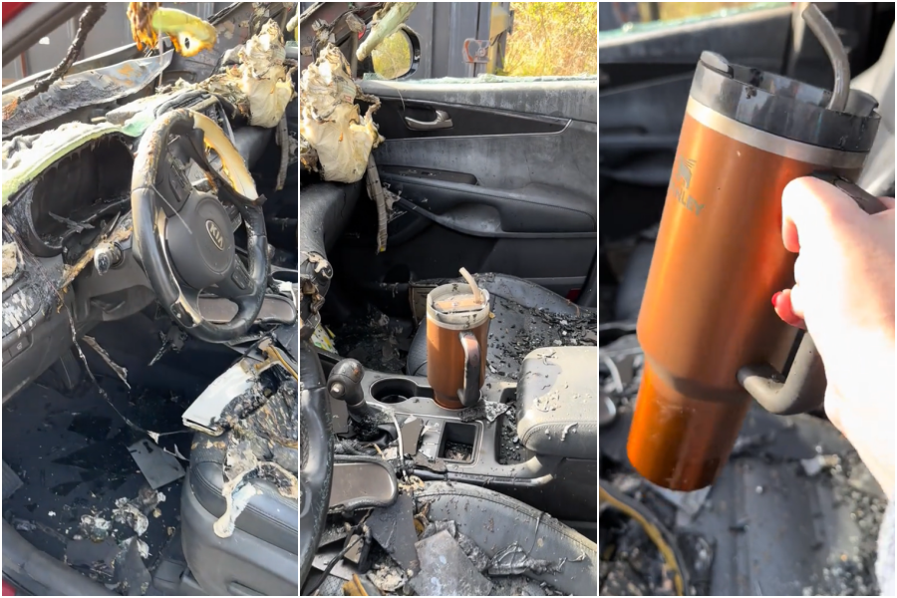

Slide 19
這福音是什麼?
^{羅馬書1:17}神的義正藉著這福音彰顯出來，因為信也為了信，正如經上所記：“因信稱義的人將得生命。” (參哈巴谷書2:4)
神的義
神的本性 (創18:25, 羅3:25-26)
神的作為
神的成就

Slide 20
這福音是什麼?
^{羅馬書1:17}神的義正藉著這福音彰顯出來，因為信也為了信，正如經上所記：“因信稱義的人將得生命。” (參哈巴谷書2:4)
神的義
因為信也為了信
1.來源：從神的信
(實)進入人的(相)信
2.成長：從相信提昇
到深信

Slide 21
這福音是什麼?
^{羅馬書1:17}神的義正藉著這福音彰顯出來，因為信也為了信，正如經上所記：“因信稱義的人將得生命。”
(參哈巴谷書2:4)
神的義
因為信也為了信
3.唯信：從始至終藉
著信
[徹頭徹尾藉著信]

Slide 22
正如經上所記：信福音的改變
^{哈巴谷書2:4}要知道，那狂傲的人，心不正直；但義人將因信得生！
^{加拉太書3:11}很明顯，在神面前沒有一個人可以靠律法稱義，因為經上記著：“因信稱義的人將得生命。”
^{希伯來書10:38}我的義人將因信得生，如果他後退，我的心就不喜悅他。”

Slide 23
這福音是什麼?
^{羅馬書1:17}神的義正藉著這福音彰顯出來，因為信也為了信，正如經上所記：“因信稱義的人將得生命。”
(參哈巴谷書2:4)
神的義
因為信也為了信
3.唯信：從始至終藉
著信
[徹頭徹尾藉著信]
4.宣道：從一個信徒
傳到另一個信徒

Slide 24
這福音是什麼?
^{羅馬書1:2}這福音是神藉聖經應許…³傳的是他兒子⁵…在萬族當中使人因為相信而順從. | 傳神子耶穌基督
^{羅馬書1:16}因為這福音是神拯救所有信主之人的大能 | 我們對世人的呼喊！
^{羅馬書1:17}神的義正藉著這從信到信的福音彰顯出來 | 你信的福音傳出去
Let’s Go 123

